Slide 1
데이터베이스(실습)
- 10장. 데이터 무결성을 위한 제약 조건 -
데이터분석학과

Slide 2
무결성 제약 조건의 개념과 종류
10장. 제약조건
데이터 무결성 제약 조건(Data Integrity Constraint Rule)
테이블에 부적절한 자료가 입력되는 것을 방지하기 위해서 테이블을 생성할 때 각 컬럼에 대해서 정의하는 여러 가지 규칙을 말함
무결성 제약 조건 | 역할
NOT NULL | NULL을 허용하지 않음
UNIQUE | 중복된 값을 허용하지 않음. 항상 유일한 값을 갖도록 함
PRIMARY KEY | NULL을 허용하지 않고 중복된 값을 허용하지 않음. NOT NULL 조건과 UNIQUE 조건을 결합한 형태
FOREIGN KEY | 참조되는 테이블의 칼럼의 값이 존재하면 허용함
CHECK | 저장 가능한 데이터 값의 범위나 조건을 지정하여 설정한 값만을 허용함

Slide 3
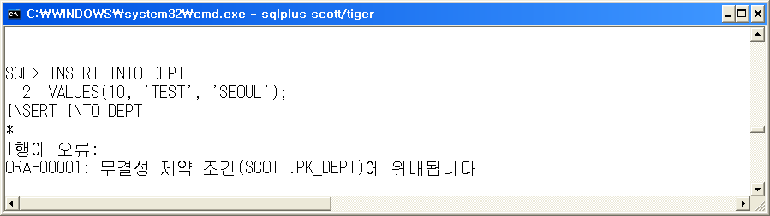
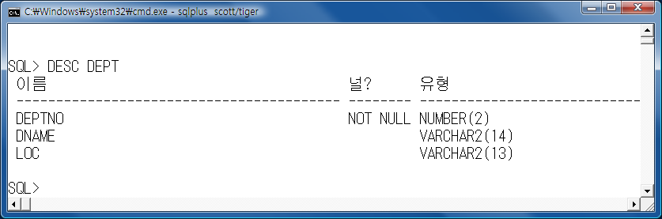
제약 조건 확인하기
10장. 제약조건
아래의 그림은 EMP 테이블에 INSERT 작업 중 무결성 제약 조건을 위배했을 때 나타나는 에러 메시지임
DESC 명령어로는 NOT NULL 제약조건만 확인할 수 있고 DEPTNO 컬럼에 기본 키 제약 조건이 지정된 것을 알 수 없음

Slide 4
제약 조건 확인하기
10장. 제약조건
오라클은 USER_CONSTRAINTS 데이터 딕셔너리 뷰로 제약 조건에 관한 정보를 알려 줌
USER_CONSTRAINTS 데이터 딕셔너리 뷰를 조회하면 내가 만든(USER) 제약 조건(CONSTRAINTS)의 정보를 조회 할 수 있음
DESC USER_CONSTRAINTS;

Slide 5
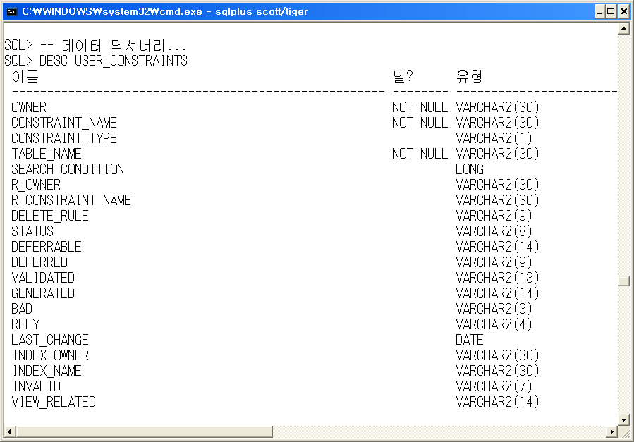
제약 조건 확인하기
10장. 제약조건
제약 조건을
소유한 사용자명
제약 조건 유형
제약 조건 명
제약 조건이 속한 테이블 명
CHECK 조건일
경우에는 어떤 내용이 조건으로 사용되었는지 설명
FOREIGN KEY인 경우 어떤 PRIMARY KEY를 참조했는지에 대한 정보를 갖음

Slide 6
제약 조건 확인하기
10장. 제약조건
USER_CONSTRAINTS 데이터 딕셔너리는 제약 조건의 정보를 위해서 많은 칼럼으로 구성되어 있음
OWNER는 제약 조건을 소유한 사용자명을 저장하는 컬럼임
CONSTRAINT_NAME은 제약 조건 명
CONSTRAINT_TYPE는 제약 조건 유형을 저장하는 컬럼
CONSTRAINT_TYPE은 P, R, U, C 4가지 값 중에 하나를 가짐
CONSTRAINT_TYPE | 의미
P | PRIMARY KEY
R | FOREIGN KEY
U | UNIQUE
C | CHECK, NOT NULL

Slide 7
제약 조건 확인하기
10장. 제약조건
제약 조건은 5개라고 했는데 제약 조건 유형은 4가지로 나타남
제약 조건 중에 NOT NULL 은 컬럼에 NULL 값이 저장되어서는 안 된다는 조건임
즉, NOT NULL 조건은 컬럼에 NULL 값을 체크하는 조건으로 처리되기 때문에 CHECK를 나타내는 C로 표현됨
C는 CHECK 조건과 NOT NULL 조건을 모두 포함함
제약 조건 유형은 제약 조건의 이니셜로 표현되지만 FOREIGN KEY 만은 R로 표현됨

Slide 8
제약 조건 확인하기
10장. 제약조건
FOREIGN KEY는 PRIMARY KEY 를 참조하기 때문에 참조 무결성을 지켜야 함
참조 무결성(REFERENCE INTEGRITY)의 이니셜인 R이 FOREIGN KEY 의 제약 조건 유형임
FOREIGN KEY 의 제약 조건 유형이 R인 이유가 REFERENCE INTEGRITY의 이니셜로 인한 것임
TABLE_NAME은 각 제약 조건들이 속한 테이블의 이름임.
NOT NULL 조건인 경우에는 따로 언급되는 내용이 없음
CHECK 조건일 경우에 SEARCH_CONDITION은 제약 조건 유형이 C인 경우 각 행에 대한 조건을 설명해 줌
R_CONSTRAINT_NAME은 제약 조건이 FOREIGN KEY인 경우 어떤 PRIMARY KEY를 참조했는지에 대한 정보를 가짐

Slide 9
제약 조건 확인하기
10장. 제약조건
테이블에 어떤 제약 조건들이 사용되었는지 살펴보기 위해 데이터 딕셔너리USER_CONSTRAINTS의 내용을 출력함
④ 의 USER_CONSTRAINTS은 제약 조건에 대한 모든 정보가 저장된 데이터 딕셔너리임
① , ② , ③ 은 데이터딕셔너리인 USER_CONSTRAINTS 테이블내의 컬럼인데 ① 은 제약 조건 명을 ② 는 제약 조건 유형을 ③ 은 제약 조건이 어느 테이블 소속인지 테이블 명을 저장하고 있는 컬럼임
USER_CONS_COLUMNS 데이터 딕셔너리 뷰는 제약 조건이 지정된 칼럼 명을 알려줌
SELECT CONSTRAINT_NAME, CONSTRAINT_TYPE, TABLE_NAME ① ② ③ FROM USER_CONSTRAINTS; ④
SELECT * FROM USER_CONS_COLUMNS;

Slide 10
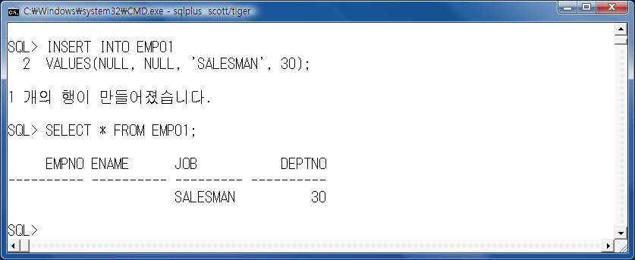
필수 입력을 위한 NOT NULL 제약 조건
10장. 제약조건
새로운 사원이 입사하여 사원의 정보를 입력하는데 사원번호와 사원명이 불분명하여 데이터가 저장되지 않았다면 누구의 직급인지, 누구의 부서번호인지를 모르게 되므로 자료로서의 의미를 갖기 어려움

Slide 11
필수 입력을 위한 NOT NULL 제약 조건
10장. 제약조건
사원의 정보를 입력할 때 반드시 입력해야 하는 필수 입력을 요구하는 컬럼이 있다면 위와 같이 NULL 값이 저장되지 못하도록 제약 조건을 설정해야 함
NOT NULL 제한 조건은 해당 컬럼에 데이터를 추가하거나 수정할 때 NULL 값이 저장되지 않게 제약을 걸어주는 것임
사원번호와 사원명과 같이 자료가 꼭 입력되게 하고 싶을 때 사용함

Slide 12
3.1 NOT NULL 제약조건을 설정하지 않고 테이블 생성하기
10장. 제약조건
사원 테이블과 유사한 구조의 사원번호, 사원명, 직급, 부서번호 4개의 칼럼으로 구성된 EMP01 테이블을 생성함
DROP TABLE EMP01; CREATE TABLE EMP01( EMPNO NUMBER(4), ENAME VARCHAR2(10), JOB VARCHAR2(9), DEPTNO NUMBER(2) );

Slide 13
3.1 NOT NULL 제약조건을 설정하지 않고 테이블 생성하기
10장. 제약조건
위에서 생성한 EMP01 테이블에는 데이터를 추가함
EMP01 테이블에 사원번호와 사원명에 데이터를 저장하지 않더라도 해당 로우가 테이블에 추가됨.
테이블을 생성하면서 아무런 제약 조건도 주지 않았기 때문임.
DESC 명령어로도 NOT NULL 제약조건이 설정되어 있지 않음을 확인할 수 있음
INSERT INTO EMP01 VALUES(NULL, NULL, 'SALESMAN', 30); SELECT * FROM EMP01;
DESC EMP01

Slide 14
3.2 컬럼 레벨 정의 방법으로 제약 조건 지정하기
10장. 제약조건
NOT NULL 제약 조건을 지정하지 않으면 위 예에서처럼 NULL 값이 저장됨
특정 컬럼에 NULL 값이 저장되지 못하도록 하려면 NOT NULL 제한 조건을 설정해야 함
제약 조건을 설정하는 방법은 컬럼 레벨과 테이블 레벨 두 가지 방식이 있음. NOT NULL 제약 조건은 컬럼 레벨로만 정의할 수 있음
column_name data_type constraint_type

Slide 15
3.2 컬럼 레벨 정의 방법으로 제약 조건 지정하기
10장. 제약조건
사원 테이블과 유사한 구조의 사원번호, 사원명, 직급, 부서번호 4개의 칼럼으로 구성된 EMP02 테이블을 생성하되 EMPNO와 ENAME 컬럼에 NOT NULL 제약 조건 설정
DROP TABLE EMP02; CREATE TABLE EMP02( EMPNO NUMBER(4) NOT NULL, ENAME VARCHAR2(10) NOT NULL, JOB VARCHAR2(9), DEPTNO NUMBER(2) );

Slide 16
3.2 컬럼 레벨 정의 방법으로 제약 조건 지정하기
10장. 제약조건
EMP02 테이블에는 데이터를 추가함
EMP02 테이블은 사원번호와 사원명에 NOT NULL 조건을 지정하였기에 사원번호에 NULL을 추가하는 명령어에서 오류가 발생함
DESC 명령어로 NOT NULL 제약조건이 설정되어 있음을 확인
INSERT INTO EMP02 VALUES(NULL, NULL, 'SALESMAN', 10);
DESC EMP02

Slide 17
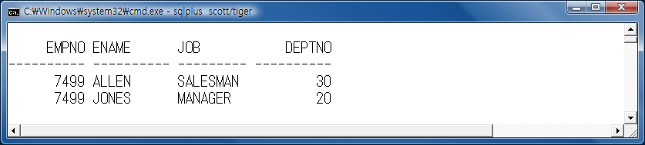
유일한 값만 허용하는 UNIQUE 제약 조건
10장. 제약조건
UNIQUE 제약 조건이란 특정 칼럼에 대해 자료가 중복되지 않게 하는 것임
즉, 지정된 칼럼에는 유일한 값이 수록되게 하는 것임
새로운 사원이 입사하여 이 사원의 정보를 입력했는데, 이미 존재하는 사원의 번호와 동일한 사원번호로 입력하였더니 성공적으로 추가된다면 어떻게 될까요?

Slide 18
유일한 값만 허용하는 UNIQUE 제약 조건
10장. 제약조건
사원 테이블과 유사한 구조의 사원번호, 사원명, 직급, 부서번호 4개의 칼럼으로 구성된 EMP03 테이블을 생성하되 사원번호를 유일키로 지정함.
제약 조건은 칼럼명과 자료형을 기술한 후에 연이어서 UNIQUE를 기술
위에서 생성한 EMP03 테이블에 데이터를 추가함
DROP TABLE EMP03; CREATE TABLE EMP03( EMPNO NUMBER(4) UNIQUE, ENAME VARCHAR2(10) NOT NULL, JOB VARCHAR2(9), DEPTNO NUMBER(2) );
INSERT INTO EMP03 VALUES(7499, 'ALLEN', 'SALESMAN', 30);

Slide 19
유일한 값만 허용하는 UNIQUE 제약 조건
10장. 제약조건
앞에서 사원번호로 7499번의 자료를 입력하였는데 다시 동일한 사원번호를 입력하면 어떻게 될까요?
하지만 NULL 값은 중복되어 저장할 수 있음. UNIQUE는 값(VALUE)이 유일함을 의미하는 것임.
NULL은 값(VALUE)에서 제외되므로 유일한 조건인지를 체크하는 값에서 제외됨
INSERT INTO EMP03 VALUES(7499, 'ALLEN', 'SALESMAN', 30);
INSERT INTO EMP03 VALUES(NULL, 'JONES', 'MANAGER', 20); INSERT INTO EMP03 VALUES(NULL, 'JONES', 'SALESMAN', 10);

Slide 20
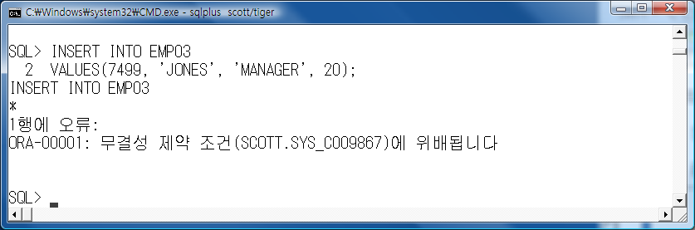
컬럼 레벨로 제약 조건명을 명시해서 제약 조건 설정하기
10장. 제약조건
지금까지는 사용자가 제약 조건명을 지정하지 않고 제약 조건만을 명시했음
이럴 경우 오라클 서버가 자동으로 제약 조건명을 부여함
오라클이 부여하는 제약 조건명은 SYS_ 다음에 숫자를 나열함

Slide 21
컬럼 레벨로 제약 조건명을 명시해서 제약 조건 설정하기
10장. 제약조건
제약 조건에 위배하면 오류 메시지에 제약 조건명만 출력됨
오라클이 부여한 제약 조건명으로는 어떤 제약 조건을 위반했는지 알 수 없음
USER_CONSTRAINTS 데이터 딕셔너리를 검색해야만 어떤 제약 조건인지 확인 할 수 있음
만일 사용자가 의미 있게 제약 조건명을 명시한다면 제약 조건명만으로도 어떤 제약 조건을 위배했는지 알 수 있게 됨

Slide 22
컬럼 레벨로 제약 조건명을 명시해서 제약 조건 설정하기
10장. 제약조건
제약 조건명을 지정하는 방법을 살펴봄.
사용자 제약 조건 명을 설정하기 위해서는 CONSTRAINT라는 키워드와 함께 제약 조건 명을 기술하면 됨
제약 조건 명(constraint_name)은 다음과 같은 명명 규칙을 준수해서 작성하는 것이 좋음
column_name data_type CONSTRAINT constraint_name constraint_type
[테이블명]_[칼럼명]_[제약 조건 유형]

Slide 23
컬럼 레벨로 제약 조건명을 명시해서 제약 조건 설정하기
10장. 제약조건
사원 테이블 EMP04에 대해서 사원 번호를 저장하는 칼럼 EMPNO에 대한 유일 키 제약 조건 명인 EMP04_EMPNO_UK를 지정함
사용자 제약 조건 명을 설정하기 위해서는 CONSTRAINT라는 키워드와 함께 제약 조건 명을 기술해야 함
EMP04_EMPNO_UK 테이블명 칼럼명 제약 조건유형

Slide 24
컬럼 레벨로 제약 조건명을 명시해서 제약 조건 설정하기
10장. 제약조건
사원 테이블과 유사한 구조의 사원번호, 사원명, 직급, 부서번호 4개의 칼럼으로 구성된 EMP04 테이블을 생성하되 사원번호에는 유일키로 사원명은 NOT NULL 제약조건을 설정
DROP TABLE EMP04; CREATE TABLE EMP04( EMPNO NUMBER(4) CONSTRAINT EMP04_EMPNO_UK UNIQUE, ENAME VARCHAR2(10) CONSTRAINT EMP04_ENAME_NN NOT NULL, JOB VARCHAR2(9), DEPTNO NUMBER(2) );

Slide 25
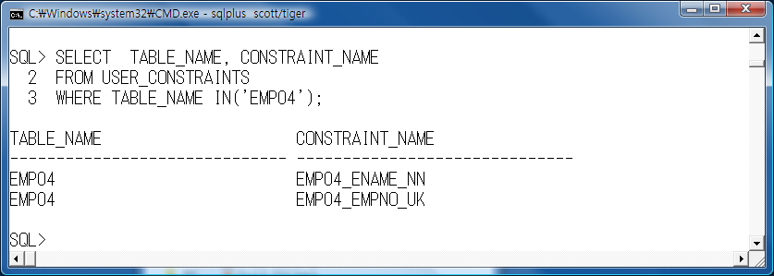
컬럼 레벨로 제약 조건명을 명시해서 제약 조건 설정하기
10장. 제약조건
생성된 제약 조건 명을 확인하기 위해서 USER_CONSTRAINTS 데이터 딕셔너리 뷰를 검색
SELECT TABLE_NAME, CONSTRAINT_NAME FROM USER_CONSTRAINTS WHERE TABLE_NAME IN('EMP04');

Slide 26
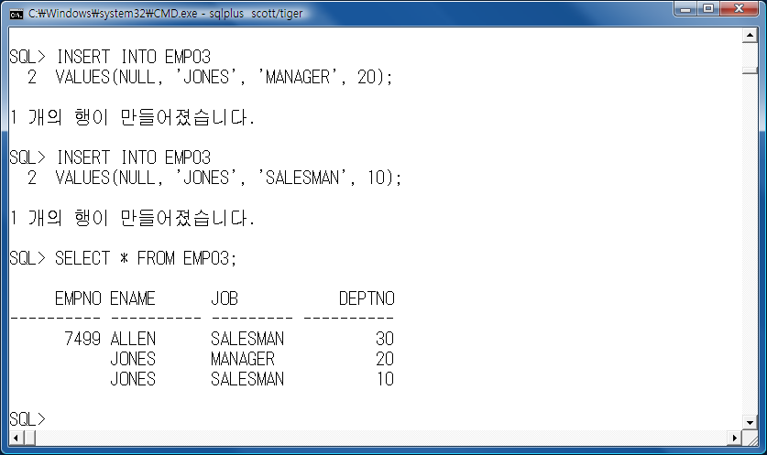
데이터 구분을 위한 PRIMARY KEY 제약 조건
10장. 제약조건
유일키 제약 조건을 지정한 칼럼은 중복된 데이터를 저장하지는 못하지만 NULL 값을 저장하는 것은 허용함
위와 같이 동명이인이 입사를 했다면 이를 구분할 수 있는 유일한 키가 있어야 하는데 사원번호에 NULL 값이 저장되는 바람에 이들을 구분할 수 없게 됨

Slide 27
데이터 구분을 위한 PRIMARY KEY 제약 조건
10장. 제약조건
테이블 내의 해당 행을 다른 행과 구분할 수 있도록 하는 칼럼은 반드시 존재해야 함.
식별 기능을 갖는 칼럼은 유일하면서도 NULL 값을 허용하지 말아야 함
즉, UNIQUE 제약 조건과 NOT NULL 제약 조건을 모두 갖고 있어야 함
이러한 두 가지 제약 조건을 모두 갖는 것이 기본 키(PRIMARY KEY) 제약 조건임

Slide 28
데이터 구분을 위한 PRIMARY KEY 제약 조건
10장. 제약조건
사원 테이블과 유사한 구조의 사원번호, 사원명, 직급, 부서번호 4개의 칼럼으로 구성된 테이블을 생성하되 기본 키 제약 조건을 설정
위에서 생성한 테이블에 데이터를 추가해 봄
DROP TABLE EMP05; CREATE TABLE EMP05( EMPNO NUMBER(4) CONSTRAINT EMP05_EMPNO_PK PRIMARY KEY , ENAME VARCHAR2(10) CONSTRAINT EMP05_ENAME_NN NOT NULL, JOB VARCHAR2(9), DEPTNO NUMBER(2) );
INSERT INTO EMP05 VALUES(7499, 'ALLEN', 'SALESMAN', 30);

Slide 29
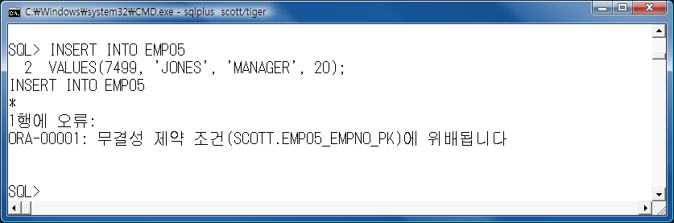
데이터 구분을 위한 PRIMARY KEY 제약 조건
10장. 제약조건
기본 키로 지정된 사원번호에 동일한 값을 저장해 봄
INSERT INTO EMP05 VALUES(7499, 'JONES', 'MANAGER', 20);

Slide 30
참조 무결성을 위한 FOREIGN KEY 제약 조건
10장. 제약조건
참조의 무결성이란 개념을 알아야 FOREIGN KEY 제약 조건을 설명할 수 있음
부서 테이블에는 부서에 대한 정보를 구분하기 위해서 유일하고 NULL이 아닌 값만 저장하도록 부서 번호 컬럼(DEPTNO)를 기본 키로 설정하고 있음
부서 테이블을 살펴보면 부서 번호가 10, 20, 30, 40인 부서만 존재함. 부서 테이블의 부서 번호 컬럼(DEPTNO)와 동일한 이름의 컬럼이 사원(EMP) 테이블에도 존재함
사원 테이블에 존재하는 부서 번호는 부서 테이블에 존재하는 부서 번호인 10, 20, 30, 40으로만 기록되어 있음
해당 회사에 부서가 4개 존재한다면 그 회사에 다니는 사원들도 그 4개의 부서 중에 한곳에 소속이어야 하기 때문임
만일 부서 테이블에 존재하지 않는 부서 번호가 특정 사원의 부서로 지정되어 있다면 이치에 맞지 않게 됨

Slide 31
참조 무결성을 위한 FOREIGN KEY 제약 조건
10장. 제약조건
사원 테이블에 없는 상세 정보는 부서 테이블에서 찾아오는데 사원 테이블에 저장된 부서번호가 테이블에 없다면 참조할 때 무결해야 한다는 조건(참조의 무결성)에 위배되는 것이 됨
그러므로 사원 테이블에 부서번호 입력 할 때 부서 테이블에 존재하는 부서번호만 입력하도록 하면 참조의 무결성이 지켜지는 것임
이를 위해서는 사원 테이블의 부서번호 컬럼에 외래 키 제약조건을 명시해야 함
외래 키 제약조건은 사원 테이블의 부서 번호는 반드시 부서 테이블에 존재하는 부서 번호만 입력하도록 함으로서 사원 테이블이 부서 테이블을 부서 번호로 참조 가능하도록 하는 것을 의미함

Slide 32
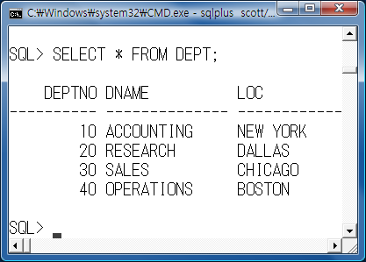
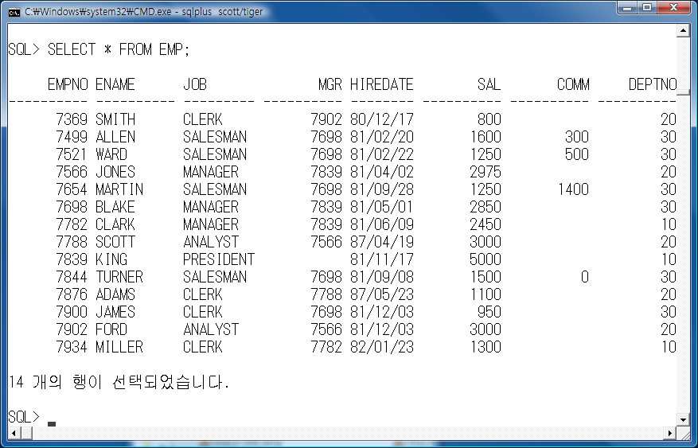
참조 무결성을 위한 FOREIGN KEY 제약 조건
10장. 제약조건
부서(dept) 테이블의 기본 키인 부서번호(deptno) 컬럼을 부모 키라고 함
사원(emp) 테이블의 부서 번호(deptno) 컬럼은 외래 키로 지정해야만 참조의 무결성이 설정됨

Slide 33
참조 무결성을 위한 FOREIGN KEY 제약 조건
10장. 제약조건
자식 테이블(EMP)에 참조의 무결성을 위해 특정 컬럼에 외래 키를 설정하였다면 새로운 데이터를 추가할 때마다 부모 테이블에 부모 키로 설정된 컬럼을 체크함
부모 키로 설정된 컬럼에 존재하는 값만 추가하고 존재하지 않는 값이라면 추가하지 않음
이렇게 함으로서 자식 테이블이 부모 테이블을 참조하는데 아무런 문제가 없도록 함

Slide 34
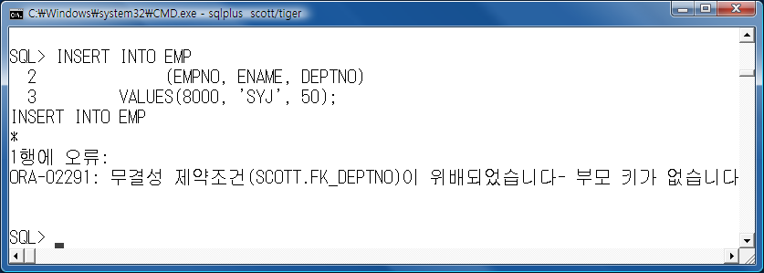
참조 무결성을 위한 FOREIGN KEY 제약 조건
10장. 제약조건
외래 키 제약 조건이 지정된 사원 테이블에 부서 테이블에 존재하지 않은 50번 부서번호를 저장해 봄
EMP테이블에 DEPTNO 컬럼 값을
50으로 하여 새로운 사원을 추가하려
하면 참조의 무결성을 위배했다는
오류 메시지가 출력
DEPT 테이블에는 DEPTNO컬럼 값으로
10, 20, 30, 40만 존재하고 50은
존재하지 않기 때문임
EMP 테이블에서 참조하려는
DEPT 테이블의 DEPTNO 컬럼을
부모 키라고 하므로 부모 키가 없다라는
오류 메시지도 함께 출력됨

Slide 35
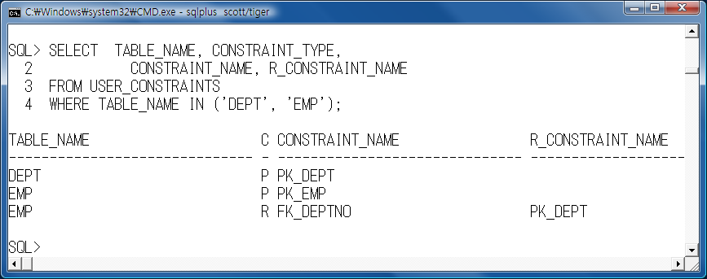
참조 무결성을 위한 FOREIGN KEY 제약 조건
10장. 제약조건
오라클에서 제공해주는 EMP 테이블과 DEPT 테이블의 제약 조건을 살펴봄
SELECT TABLE_NAME, CONSTRAINT_TYPE, CONSTRAINT_NAME, R_CONSTRAINT_NAME FROM USER_CONSTRAINTS WHERE TABLE_NAME IN ('DEPT', 'EMP');

Slide 36
참조 무결성을 위한 FOREIGN KEY 제약 조건
10장. 제약조건
R_CONSTRAINT_NAME 컬럼은 FOREIGN KEY인 경우 어떤 PRIMARY KEY를 참조했는지에 대한 정보를 가짐
EMP 테이블의 제약조건 FK_DEPTNO의 R_CONSTRAINT_NAME 컬럼값이 PK_DEPT으로 설정되어 있음
이는 EMP 테이블의 FK_DEPTNO는 외래 키 제약 조건으로 PK_DEPT 제약조건을 참조하고 있다는 내용임.
PK_DEPT 제약조건은 DEPT 테이블의 기본 키 제약 조건이므로 EMP 테이블은 DEPT 테이블을 참조하고 있음

Slide 37
7.1 외래키 제약 조건 설정하기
10장. 제약조건
사원 테이블과 유사한 구조의 사원번호, 사원명, 직급, 부서번호 4개의 칼럼으로 구성된 테이블을 생성하되 기본 키 제약 조건은 물론 외래키 제약 조건도 설정함
DROP TABLE EMP06; CREATE TABLE EMP06( EMPNO NUMBER(4) CONSTRAINT EMP06_EMPNO_PK PRIMARY KEY , ENAME VARCHAR2(10) CONSTRAINT EMP06_ENAME_NN NOT NULL, JOB VARCHAR2(9), DEPTNO NUMBER(2) CONSTRAINT EMP06_DEPTNO_FK REFERENCES DEPT(DEPTNO) );

Slide 38
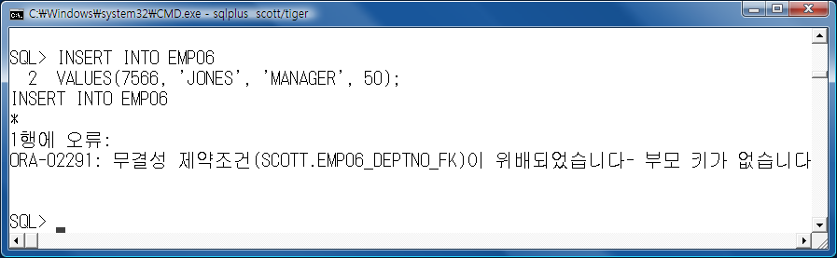
7.1 외래키 제약 조건 설정하기
10장. 제약조건
EMP06 테이블에 부서 테이블에 존재하지 않는 부서번호를 갖는 사원 정보를 추가해 봄
INSERT INTO EMP06 VALUES(7566, 'JONES', 'MANAGER', 50);

Slide 39
CHECK 제약 조건
10장. 제약조건
CHECK 제약 조건은 입력되는 값을 체크하여 설정된 값 이외의 값이 들어오면 오류 메시지와 함께 명령이 수행되지 못하게 하는 것임
조건으로 데이터의 값의 범위나 특정 패턴의 숫자나 문자 값을 설정할 수 있음
예를 들어 사원 테이블에 급여 컬럼을 생성하되 급여 컬럼 값은 500에서 5000사이의 값만 저장할 수 있도록 하거나 성별을 저장하는 컬럼으로 GENDER 를 정의하고, 이 컬럼에는 남자는 M, 여자는 F 둘 중의 하나만 저장할 수 있도록 제약을 주려면 CHECK 제약조건을 지정해야 함

Slide 40
8.1 CHECK 제약 조건 설정하기
10장. 제약조건
사원번호, 사원명, 급여, 성별 4개의 칼럼으로 구성된 테이블을 생성하되 기본 키 제약 조건, NOT NULL 제약 조건은 물론 CHECK 제약 조건도 설정함
DROP TABLE EMP07; CREATE TABLE EMP07( EMPNO NUMBER(4) CONSTRAINT EMP07_EMPNO_PK PRIMARY KEY , ENAME VARCHAR2(10) CONSTRAINT EMP07_ENAME_NN NOT NULL, SAL NUMBER(7, 2) CONSTRAINT EMP07_SAL_CK CHECK(SAL BETWEEN 500 AND 5000), GENDER VARCHAR2(1) CONSTRAINT EMP07_GENDER_CK CHECK (GENDER IN('M', 'F')) );

Slide 41
DEFAULT 제약 조건
10장. 제약조건
디폴트는 아무런 값을 입력 하지 않았을 때 디폴트 제약의 값이 입력이 됨

Slide 42
9.1 DEFAULT 제약 조건 설정하기
10장. 제약조건
부서 테이블을 생성해 봄
만약 지역명(LOC)라는 컬럼에 아무런 값도 입력하지 않았을 때 디폴트의 값인 'SEOUL'이 들어감을 확인할 수 있음
DROP TABLE DEPT01; CREATE TABLE DEPT01( DEPTNO NUMBER(2) PRIMARY KEY, DNAME VARCHAR2(14), LOC VARCHAR2(13) DEFAULT 'SEOUL' );
INSERT INTO DEPT01 (DEPTNO, DNAME) VALUES(10, 'ACCOUNTING');

Slide 43
테이블 레벨 방식으로 제약 조건 지정하기
10장. 제약조건
일반적으로 컬럼 레벨 방식으로 제약조건을 지정하는 것이 훨씬 간편할 텐데 굳이 테이블 레벨의 지정 방식을 사용하는 데에는 2가지 이유가 있음
복합키로 기본키를 지정할 경우
지금까지는 한 개의 컬럼으로 기본키를 지정했습니다. 하지만, 경우에 따라서는 2개 이상의 컬럼이 하나의 기본키를 구성하는 경우가 있는데 이를 복합키라고 함.
복합키 형태로 제약조건을 지정할 경우에는 컬럼 레벨 형식으로는 불가능하고 반드시 테이블 레벨 방식을 사용해야 함
ALTER TABLE로 제약 조건을 추가할 때
테이블의 정의가 완료되어서 이미 테이블의 구조가 결정된 후에 나중에 테이블에 제약 조건을 추가하고 할 때에는 테이블 레벨 방식으로 제약 조건을 지정해야 함

Slide 44
테이블 레벨 방식으로 제약 조건 지정하기
10장. 제약조건
다음은 테이블 레벨 정의 방식의 기본 형식임
테이블 레벨에서 칼럼의 제약 조건을 정의할 때 주의할 것은 NOT NULL 조건은 테이블 레벨 정의 방법으로 제약 조건을 지정할 수 없음
CREATE TABLE table_name (column_name1 datatype1, column_name2 datatype2, . . . [CONSTRAINT constraint_name] constraint_type (column_name) )

Slide 45
10.1 컬럼 레벨/테이블 레벨 제약 조건 설정하기
10장. 제약조건
테이블 레벨로 제약 조건을 지정하기에 앞서 컬럼 레벨로 제약 조건을 지정하는 방법을 살펴보기로 함
DROP TABLE EMP01; CREATE TABLE EMP01( EMPNO NUMBER(4) PRIMARY KEY, ENAME VARCHAR2(10) NOT NULL, JOB VARCHAR2(9) UNIQUE, DEPTNO NUMBER(4) REFERENCES DEPT(DEPTNO) );

Slide 46
10.1 컬럼 레벨/테이블 레벨 제약 조건 설정하기
10장. 제약조건
다음 사용 예인 테이블 레벨 방식과 비교 해보도록 함
DROP TABLE EMP02; CREATE TABLE EMP02( EMPNO NUMBER(4), ENAME VARCHAR2(10) NOT NULL, JOB VARCHAR2(9), DEPTNO NUMBER(4), PRIMARY KEY(EMPNO), UNIQUE(JOB), FOREIGN KEY(DEPTNO) REFERENCES DEPT(DEPTNO) );

Slide 47
10.1 컬럼 레벨/테이블 레벨 제약 조건 설정하기
10장. 제약조건
명시적으로 제약 조건 명을 지정하여 테이블 레벨 방식으로 제약 조건을 지정해 봄
DROP TABLE EMP03; CREATE TABLE EMP03( EMPNO NUMBER(4), ENAME VARCHAR2(10) CONSTRAINT EMP03_ENAME_NN NOT NULL, JOB VARCHAR2(9), DEPTNO NUMBER(4), CONSTRAINT EMP03_EMPNO_PK PRIMARY KEY(EMPNO), CONSTRAINT EMP03_JOB_UK UNIQUE(JOB), CONSTRAINT EMP03_DEPTNO_FK FOREIGN KEY(DEPTNO) REFERENCES DEPT(DEPTNO) );

Slide 48
10.1 컬럼 레벨/테이블 레벨 제약 조건 설정하기
10장. 제약조건
복합키를 기본 키로 지정하는 방법을 살펴보도록 함. 일련번호를 따로 두지 않고 이름과 핸드폰 번호를 복합하여 이를 기본 키로 지정하기로 함
DROP TABLE MEMBER01; CREATE TABLE MEMBER01( NAME VARCHAR2(10), ADDRESS VARCHAR2(30), HPHONE VARCHAR2(16), CONSTRAINT MEMBER01_COMBO_PK PRIMARY KEY(NAME, HPHONE) );

Slide 49
제약 조건 추가하기
10장. 제약조건
제약조건 역시 이미 테이블을 생성하면서 지정해주는 것이었기에 테이블 생성이 끝난 후에 제약 조건을 추가하기 위해서는 ALTER TABLE로 추가해 주어야 함
다음은 제약 조건을 추가하기 위한 형식임
만일 새로운 제약 조건을 추가하려면 ALTER TABLE 문에 ADD 절을 사용해야 함
ALTER TABLE table_name ADD [CONSTRAINT constraint_name] constraint_type (column_name);

Slide 50
11.1 기존 테이블에 제약 조건 추가하기
10장. 제약조건
사원 테이블과 유사한 구조의 사원번호, 사원명, 직급, 부서번호 4개의 칼럼으로 구성된 EMP01 테이블을 제약조건을 하나도 설정하지 않은 채 생성해 봄
DROP TABLE EMP01; CREATE TABLE EMP01( EMPNO NUMBER(4), ENAME VARCHAR2(10), JOB VARCHAR2(9), DEPTNO NUMBER(4) );

Slide 51
11.1 기존 테이블에 제약 조건 추가하기
10장. 제약조건
이미 생성이 완료된 EMP01 테이블에 2가지 제약조건을 설정해 보도록 함
첫 번째는 EMPNO 컬럼에 기본키를 설정하고, 두 번째에는 DEPTNO 컬럼에 외래키를 설정해 보도록 함
ALTER TABLE EMP01 ADD CONSTRAINT EMP01_EMPNO_PK PRIMARY KEY(EMPNO); ALTER TABLE EMP01 ADD CONSTRAINT EMP01_DEPTNO_FK FOREIGN KEY(DEPTNO) REFERENCES DEPT(DEPTNO);

Slide 52
11.2 MODIFY로 NOT NULL 제약 조건 추가하기
10장. 제약조건
NOT NULL 제약 조건을 이미 존재하는 테이블에 추가해 보도록 함
이미 존재하는 테이블에 무결성 제약 조건을 추가로 생성하기 위해서 ALTER TABLE . . . ADD . . . 명령문을 사용하였음
하지만 NOT NULL 제약 조건은 ADD 대신 MODIFY 명령문을 사용하므로 사용에 주의해야 함
이는 'NULL을 허용하는 상태'에서 'NULL을 허용하지 않는 상태'로 변경하겠다는 의미임

Slide 53
11.3 기존 테이블에 NOT NULL 제약 조건 추가하기
10장. 제약조건
MODIFY 명령어로 NOT NULL 제약 조건을 설정해 봄
ALTER TABLE EMP01 MODIFY ENAME CONSTRAINT EMP01_ENAME_NN NOT NULL;

Slide 54
11.4 제약 조건 제거하기
10장. 제약조건
제약 조건을 제거하기 위해서 DROP CONSTRAINT 다음에 제거하고자 하는 제약 조건 명을 명시해야 함
다음은 제약조건을 제거하기 위한 형식임
제약 조건을 제거하기 위해서는 제약 조건명을 반드시 제시해야 함
제약 조건을 CONSTRAINT 문을 사용하여 지정했을 경우에는 제약조건 명을 기억하기 쉽지만, CONSTRAINT 문을 사용하지 않았으면 특정 테이블의 특정 컬럼에 명시된 제약 조건을 USER_CONSTRAINTS 데이터 딕셔너리 뷰에서 찾아봐야 하는 불편함이 있음
그렇기 때문에 제약 조건을 지정할 때에는 제약 조건명을 명시적으로 주는 것이 바람직함
ALTER TABLE table_name DROP [CONSTRAINT constraint_name];

Slide 55
11.4 제약 조건 제거하기
10장. 제약조건
기본 키 제약 조건을 제거함
사원명에 NULL이 저장될 수 있도록 NOT NULL 제약 조건을 제거해 보도록 함
ALTER TABLE EMP05 DROP CONSTRAINT EMP05_EMPNO_PK;
ALTER TABLE EMP05 DROP CONSTRAINT EMP05_ENAME_NN;

Slide 56
제약 조건의 비활성화와 CASCADE
10장. 제약조건
제약 조건이 설정되면 항상 그 규칙에 따라 데이터 무결성이 보장됨
특별한 업무를 수행하는 과정에서 이러한 제약 조건 때문에 작업이 진행되지 못하는 경우가 생김
그렇다고 제약 조건을 삭제해 버리면 데이터 무결성을 보장받지 못하게 됨
그렇기 때문에 오라클에서는 제약 조건을 비활성화시킴으로서 제약 조건을 삭제하지 않고도 제약 조건 사용을 잠시 보류할 수 있는 방법을 제공해줌
이렇게 비활성화 된 제약 조건은 원하는 작업을 한 후에는 다시 활성화 상태로 만들어 주어야 함
제약 조건을 비활성화, 활성화하는 방법을 살펴보도록 함

Slide 57
12.1 제약 조건으로 인한 컬럼 삭제 불 가능 예
10장. 제약조건
부서 테이블에 부서번호를 기본 키로 지정하여 새로운 테이블을 생성해 봄
이제 생성된 테이블에 샘플 데이터를 추가함
DROP TABLE DEPT01; CREATE TABLE DEPT01( DEPTNO NUMBER(2) CONSTRAINT DEPT01_DEPTNO_PK PRIMARY KEY, DNAME VARCHAR2(14), LOC VARCHAR2(13) );
INSERT INTO DEPT01 VALUES(10, ‘ACCOUNTING’, ‘NEW YORK’); INSERT INTO DEPT01 VALUES(20, ‘RESEARCH’, ‘DALLAS’);

Slide 58
12.1 제약 조건으로 인한 컬럼 삭제 불 가능 예
10장. 제약조건
부서 테이블을 만들었으므로 이제 부서 테이블을 부모 테이블로 하는 사원 테이블을 작성하기 위해서 사원 테이블의 부서번호가 부서 테이블의 부서번호를 참조할 수 있도록 외래 키를 설정함
DROP TABLE EMP01; CREATE TABLE EMP01( EMPNO NUMBER(4) CONSTRAINT EMP01_EMPNO_PK PRIMARY KEY , ENAME VARCHAR2(10) CONSTRAINT EMP01_ENAME_NN NOT NULL, JOB VARCHAR2(9), DEPTNO NUMBER(4) CONSTRAINT EMP01_DEPTNO_FK REFERENCES DEPT01(DEPTNO) );

Slide 59
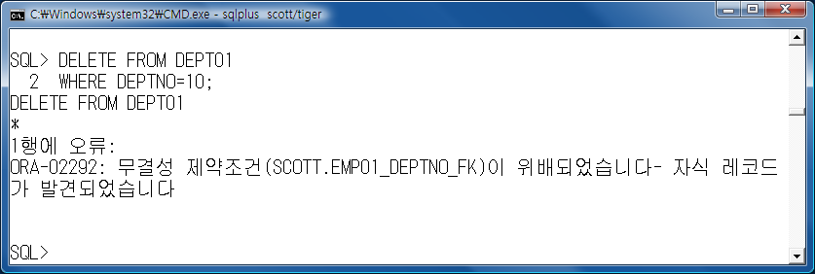
12.1 제약 조건으로 인한 컬럼 삭제 불 가능 예
10장. 제약조건
사원 테이블로서 사원의 정보를 추가할 때 부서 테이블을 참조하므로 부서 테이블에 존재하는 부서번호를 입력함
DEPT01 테이블에서 10번 부서를 ALLEN이란 사람이 참조하고 있는 상태에서 삭제해 봄
INSERT INTO EMP01 VALUES(7499, 'ALLEN', 'SALESMAN', 10); INSERT INTO EMP01 VALUES(7369, 'SMITH', 'CLERK', 20);

Slide 60
12.2 제약 조건의 비활성화
10장. 제약조건
자식 테이블인 사원 테이블(EMP01)은 부모 테이블인 부서 테이블(DEPT01)에 기본 키인 부서번호를 참조하고 있음
부서 테이블의 10번 부서는 사원 테이블에 근무하는 10번 사원이 존재하기 때문에 삭제할 수 없음
부모 테이블(DEPT01)의 부서번호 10번이 삭제되면 자식 테이블(EMP01)에서 자신이 참조하는 부모를 잃어버리게 되므로 삭제할 수 없음.
부서번호가 10인 자료가 삭제되도록 하기 위해서는 아래 방법이 있음
부서 테이블(EMP01)의 10번 부서에서 근무하는 사원을 삭제한 후 부서 테이블(DEPT01)에서 10번 부서를 삭제함. 참조 무결성 때문에 삭제가 불가능하므로 EMP01 테이블의 외래키 제약 조건을 제거한 후에 10번 부서를 삭제함

Slide 61
12.2 제약 조건의 비활성화
10장. 제약조건
테이블에서 제약 조건을 삭제하지 않고 일시적으로 적용시키지 않도록 하는 방법으로 제약 조건을 비활성화하는 방법이 있음. 제약조건을 비활성화하는 방법을 살펴봄
오라클은 다음 명령어로 작업 상황에 따라 비활화시키거나 다시 활성화시키면서 유연하게 작업할 수 있도록 함
비활성화는 DISABLE 예약어를 사용하여 다음과 같이 지정함
DISABLE CONSTRAINT : 제약 조건의 일시 비활성화 ENABLE CONSTRAINT : 비활성화된 제약 조건을 해제하여 다시 활성화
ALTER TABLE table_name DISABLE [CONSTRAINT constraint_name];

Slide 62
12.2 제약 조건의 비활성화
10장. 제약조건
EMP01 테이블에 지정한 제약 조건 중에서 외래키 제약 조건이 있음
이 제약 조건 때문에 DEPT01 테이블에서 10번 부서를 삭제할 수 없었음
왜냐하면 EMP01 테이블의 ALLEN이란 사람이 DEPT01 테이블에서 10번 부서를 참조하고 있는 상태였기 때문임
EMP01 테이블에 지정한 외래키 제약 조건을 비활성화 시키고 나면 EMP01 테이블과 DEPT01 테이블이 아무런 관계도 없는 상태가 되기 때문에 DEPT01 테이블에서 10번 부서를 삭제하는 데 아무런 문제가 없음

Slide 63
12.3 외래키 제약 조건 비활성화하기
10장. 제약조건
EMP01 테이블에 지정한 외래키 제약 조건을 비활성화 시킴
제약 조건의 상태를 확인하기 위해서 USER_CONSTRAINTS 데이터 딕셔너리의 STATUS 칼럼값을 살펴보면 EMP01_DEPTNO_FK 제약 조건에 대해서 STATUS 칼럼값이 DISABLED로 지정되어 있음을 확인할 수 있음
ALTER TABLE EMP01 DISABLE CONSTRAINT EMP01_DEPTNO_FK;
SELECT CONSTRAINT_NAME, CONSTRAINT_TYPE, TABLE_NAME, R_CONSTRAINT_NAME, STATUS FROM USER_CONSTRAINTS WHERE TABLE_NAME='EMP01';

Slide 64
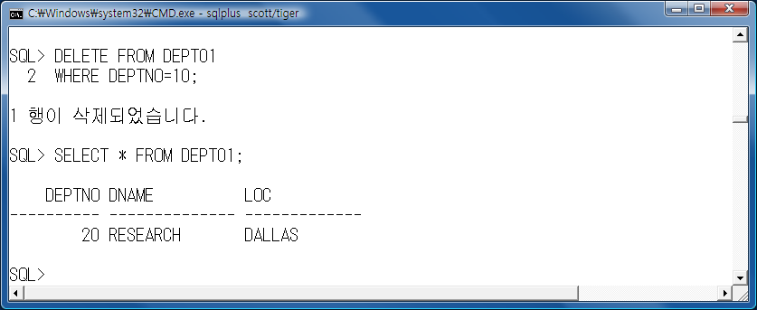
12.3 외래키 제약 조건 비활성화하기
10장. 제약조건
EMP01 테이블에 지정한 외래키 제약 조건을 비활성화하였기 때문에 DEPT01 테이블에서 10번 부서를 삭제할 수 있게 되었음
성공적으로 10번 부서가 삭제되었음을 확인할 수 있음. 이는 DEPTNO 칼럼의 FOREIGN KEY 제약 조건이 비활성화되었기 때문에 10번 부서의 자료 삭제가 가능해진 것임
DELETE FROM DEPT01 WHERE DEPTNO=10;

Slide 65
12.4 제약 조건의 활성화
10장. 제약조건
제약 조건을 비활성화 해 보았으므로 이번에는 제약 조건을 활성화 함
활성화는 ENABLE 예약어를 사용하여 다음과 같이 지정함
ALTER TABLE table_name ENABLE [CONSTRAINT constraint_name];

Slide 66
12.5 제약 조건 활성화하기
10장. 제약조건
DISABLE CONSTRAINT 문에 의해 비활성화된 제약 조건을 되살리려면 다음과 같이 ENABLE 을 사용함
하지만, 부서 테이블의 10번 부서가 삭제된 상태에서는 외래키 제약 조건을 활성화 시킬 수 없음
왜냐하면 외래키 제약 조건은 참조의 무결성을 위배하지 않은 상태에서만 지정할 수 있는데, 사원 테이블(EMP01)에서 부서 테이블(DEPT01)의 10번 부서를 참조하고 있고 부서 테이블에 10번 부서가 존재하지 않기 때문에 참조의 무결성에 위배되기 때문임
ALTER TABLE EMP01 ENABLE CONSTRAINT EMP01_DEPTNO_FK;

Slide 67
12.5 제약 조건 활성화하기
10장. 제약조건
그러므로 외래키 제약 조건을 활성화시키기 전에 먼저 삭제된 부서 테이블의 10번 부서를 새로 입력해 놓아야 함
10번 부서를 새로 입력해 놓았으므로 이제 외래키 제약 조건을 활성화함
INSERT INTO DEPT01 VALUES(10, 'ACCOUNTING', 'NEW YORK'); SELECT * FROM DEPT01;
ALTER TABLE EMP01 ENABLE CONSTRAINT EMP01_DEPTNO_FK;

Slide 68
12.6 CASCADE 옵션
10장. 제약조건
CASCADE 옵션은 부모 테이블과 자식 테이블 간의 참조 설정이 되어 있을 때 부모 테이블의 제약 조건을 비활성화하면 이를 참조하고 있는 자식 테이블의 제약 조건까지 같이 비활성화시켜 주는 옵션임
또한 제약 조건의 비활성화뿐만 아니라 제약 조건이 삭제에도 활용되며, 역시 같은 이치로 부모 테이블의 제약 조건을 삭제하면 이를 참조하고 있는 자식 테이블의 제약 조건도 같이 삭제됨

Slide 69
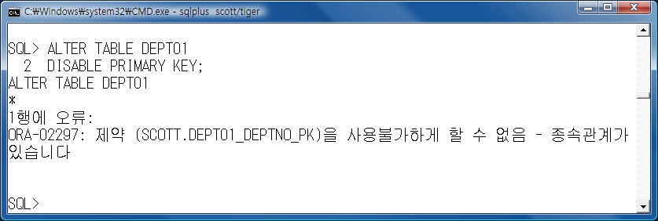
12.6 CASCADE 옵션
10장. 제약조건
부서 테이블(DEPT01)의 기본 키 제약 조건을 "DISABLE PRIMARY KEY"로 비 활성화하려고 시도함
부서 테이블의 기본 키는 사원 테이블(EMP01)의 외래 키에서 참조하고 있기 때문에 제약 조건을 비활성화할 수 없음
ALTER TABLE DEPT01 DISABLE PRIMARY KEY;

Slide 70
12.6 CASCADE 옵션
10장. 제약조건
부모 테이블(부서)의 기본 키에 대한 제약조건을 비활성화하고자 하는 것인데 자식 테이블(사원)에서 이를 외래 키 제약조건으로 지정한 컬럼이라면 절대 비활성화할 수 없음
만일 비활성화될 수 있다고 가정하면 기본 키가 더 이상 아닌 상태의 일반 컬럼을 자식 테이블이 외래 키 제약조건으로 지정하고 있는 아이러니 한 상태가 되기 때문임
그렇기 때문에 부모 테이블(부서)의 기본 키에 대한 제약조건을 비활성화하려면 자식 테이블(사원)의 외래 키에 대한 제약조건을 비활성화하는 작업이 선행되어야 함
두 테이블 사이에 아무런 관련이 없어야 만 즉, 부서 테이블이 더 이상 부모 테이블로서의 역할을 하지 않고 있어야만 기본 키 제약 조건을 비활성화 시킬 수 있음

Slide 71
12.6 CASCADE 옵션
10장. 제약조건
부모 테이블(부서)의 기본 키에 대한 제약조건을 비활성화하기 위한 작업을 순서대로 정리해봄
위 순서대로 제약조건을 여러 번에 걸쳐 비활성화 시키기는 번거로움을 없애주는 것이 CASCADE 옵션임
CASCADE 옵션을 지정하여 기본 키 제약 조건을 비활성화하면 이를 참조하는 외래 키 제약 조건도 연속적으로 비활성화되기 때문에 한 번만 비활성화 해 주면 됨
부모 테이블의 기본 키를 참조하는 자식 테이블의 외래 키에 대한 제약 조건을 비활성화해야 함. 부모 테이블의 기본 키에 대한 제약 조건을 비활성화해야 함

Slide 72
12.7 CASCADE 옵션으로 제약 조건 비활성화하기
10장. 제약조건
부서 테이블(DEPT01)의 기본 키 제약조건을 CASCADE 옵션을 지정하여 비활성화함
데이터 딕셔너리 USER_CONSTRAINTS를 살펴봄
ALTER TABLE DEPT01 DISABLE PRIMARY KEY CASCADE;
SELECT CONSTRAINT_NAME, CONSTRAINT_TYPE, TABLE_NAME, R_CONSTRAINT_NAME, STATUS FROM USER_CONSTRAINTS WHERE TABLE_NAME IN(‘DEPT01’, ‘EMP01’);

Slide 73
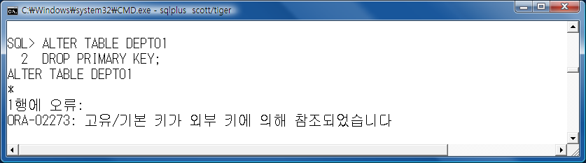
12.7 CASCADE 옵션으로 제약 조건 제거하기
10장. 제약조건
CASCADE 옵션을 지정하여 기본 키 제약 조건을 제거하면 이를 참조하는 외래 키 제약 조건도 연속적으로 제거됨. 이번에는 부서 테이블(DEPT01)의 기본 키 제약 조건을 삭제해 보도록 함
부서 테이블의 기본 키는 사원 테이블의 외래 키에서 참조하고 있기 때문에 제약 조건을 삭제할 수 없음
ALTER TABLE DEPT01 DROP PRIMARY KEY;

Slide 74
12.7 CASCADE 옵션으로 제약 조건 제거하기
10장. 제약조건
CASCADE 옵션을 지정하여 기본 키 제약 조건을 삭제하게 되면 이를 참조하는 외래 키 제약 조건도 연속적으로 삭제됨
데이터 딕셔너리 USER_CONSTRAINTS를 살펴봄
ALTER TABLE DEPT01 DROP PRIMARY KEY CASCADE;
SELECT CONSTRAINT_NAME, CONSTRAINT_TYPE, TABLE_NAME, R_CONSTRAINT_NAME, STATUS FROM USER_CONSTRAINTS WHERE TABLE_NAME IN('DEPT01', 'EMP01');

Slide 75
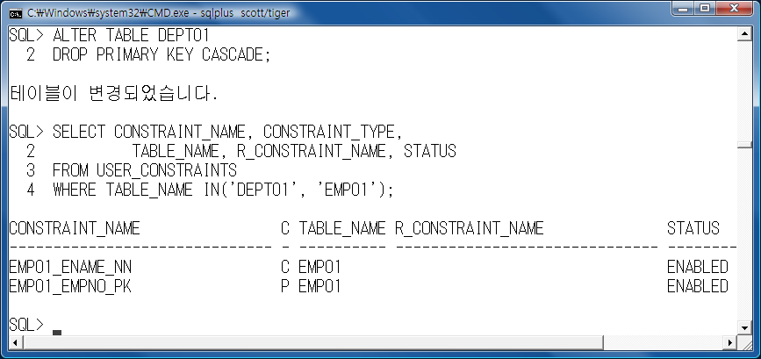
12.7 CASCADE 옵션으로 제약 조건 제거하기
10장. 제약조건
USER_CONSTRAINTS 데이터 딕셔너리를 살펴보면 DEPT01 테이블의 기본 키 제약 조건은 물론 이를 참조하는 EMP01 테이블의 외래 키 제약 조건도 삭제되었음을 확인할 수 있음

